Slide 1
Inteligência Artificial
Agentes

Slide 2
Olá!
Filipe Reinert e Jean Duarte

Slide 3
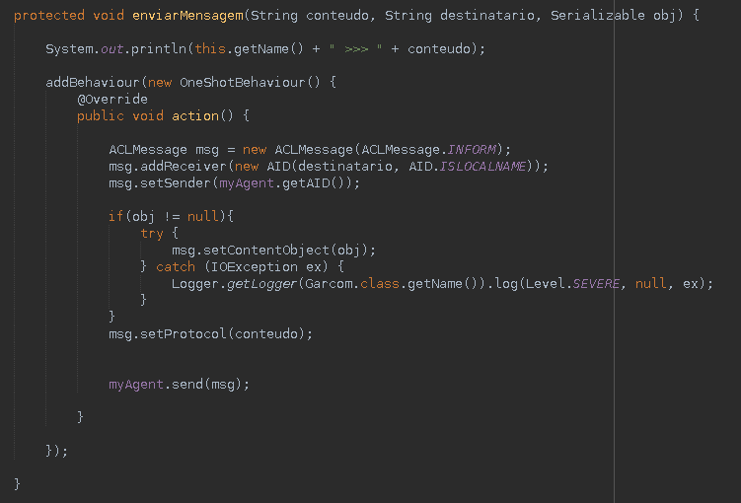
Abstract Agent

Slide 4
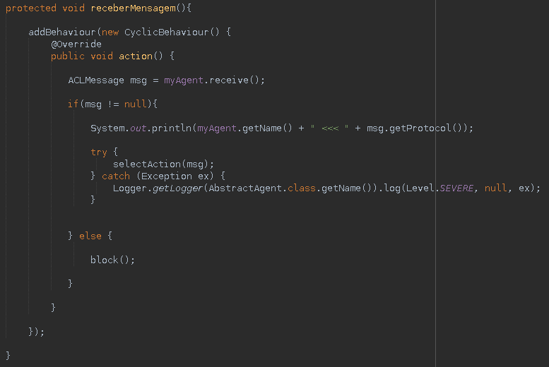

Slide 5
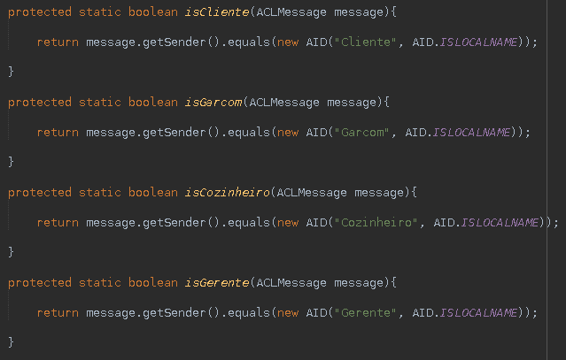

Slide 6
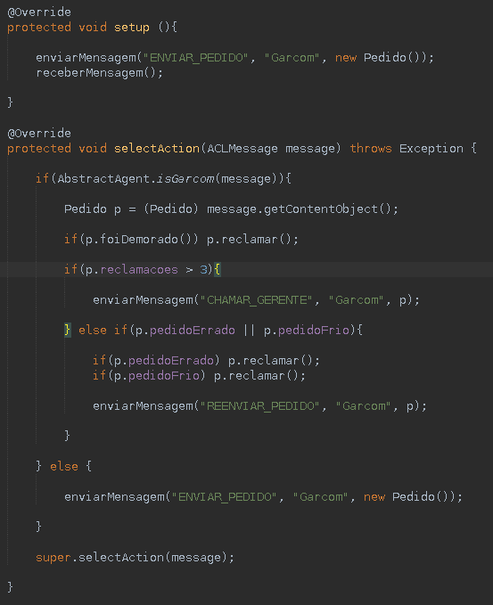
Agente: Cliente

Slide 7
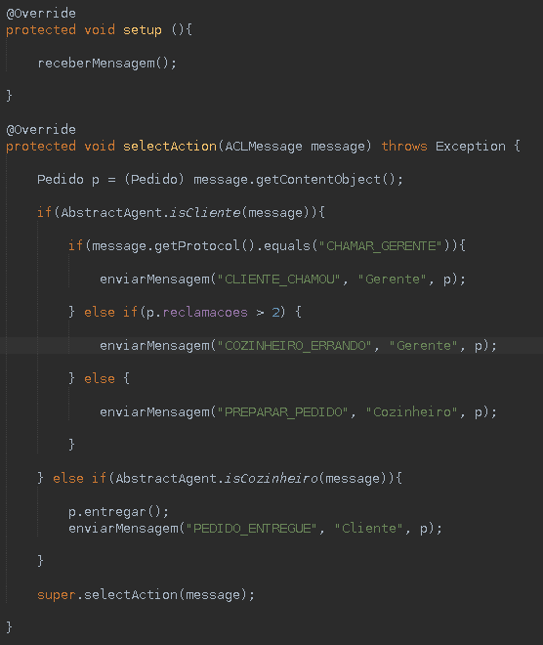
Agente: Garçom

Slide 8
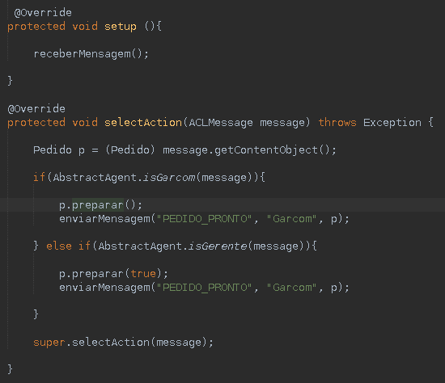
Agente: Cozinheiro

Slide 9
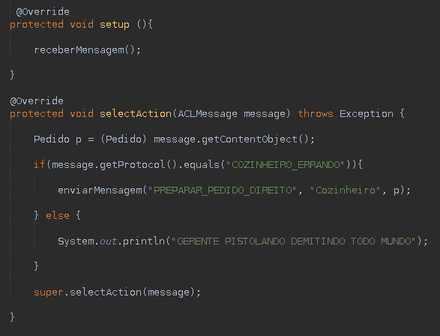
Agente: Gerente

Slide 10
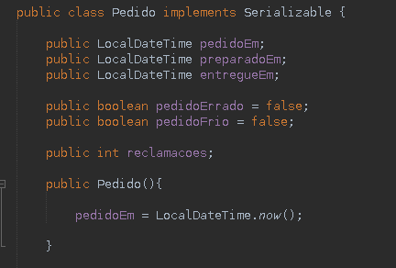
Classe: Pedido

Slide 11
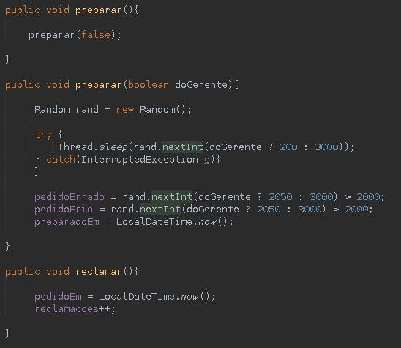

Slide 12
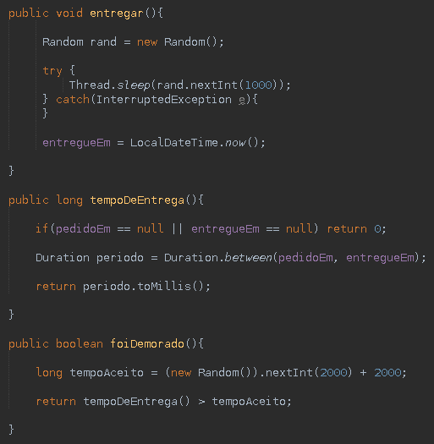

Slide 13
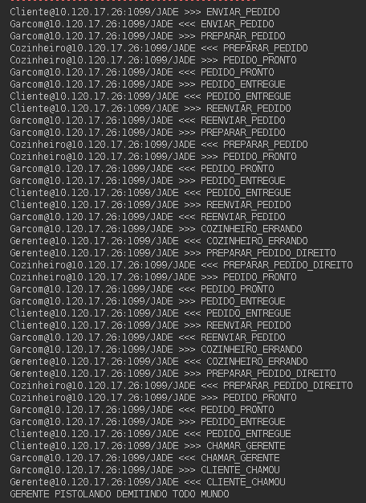
Saída

Slide 14
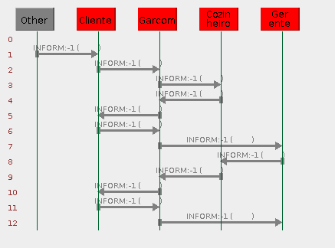

Slide 15
Obrigado!
Dúvidas?

